Slide 1


费曼学习法与哥白尼翻转
结题报告
第四组

Slide 2

01
核心概念介绍
目 录
02
代码施工过程
CONTENTS
03
系统展示
04
反思与后续优化

Slide 3
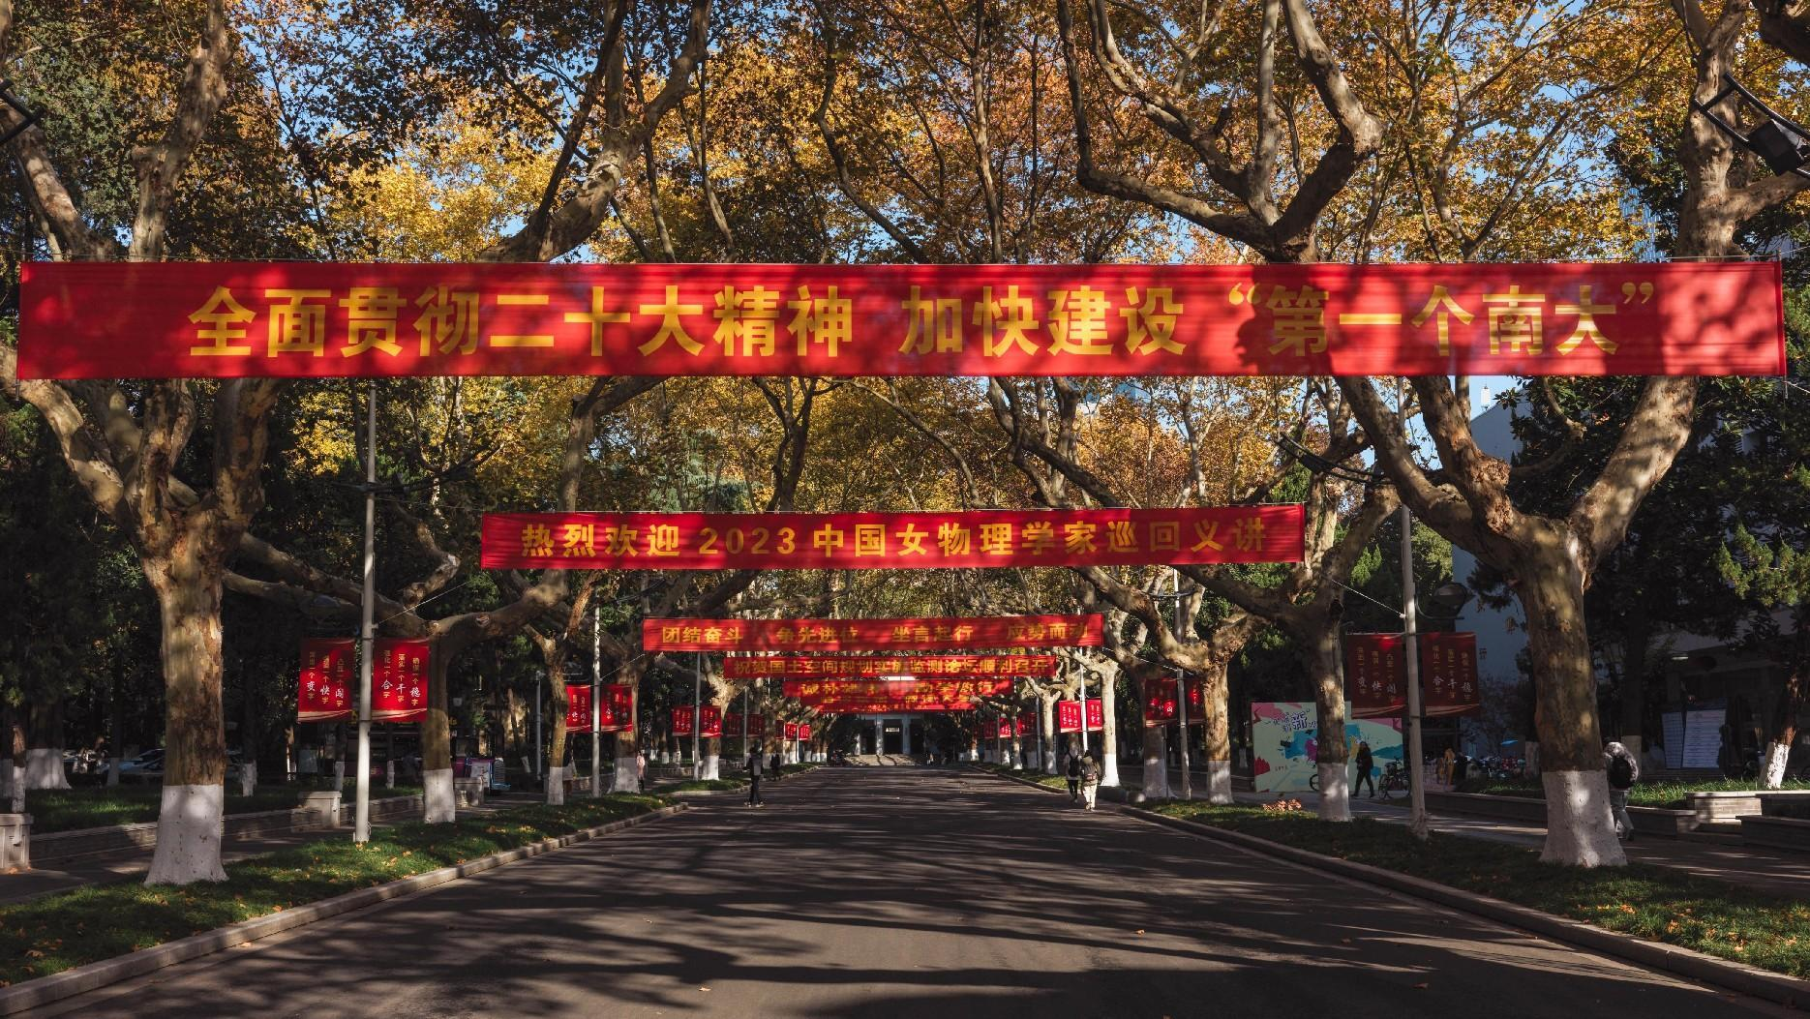

01
核心概念介绍

Slide 4




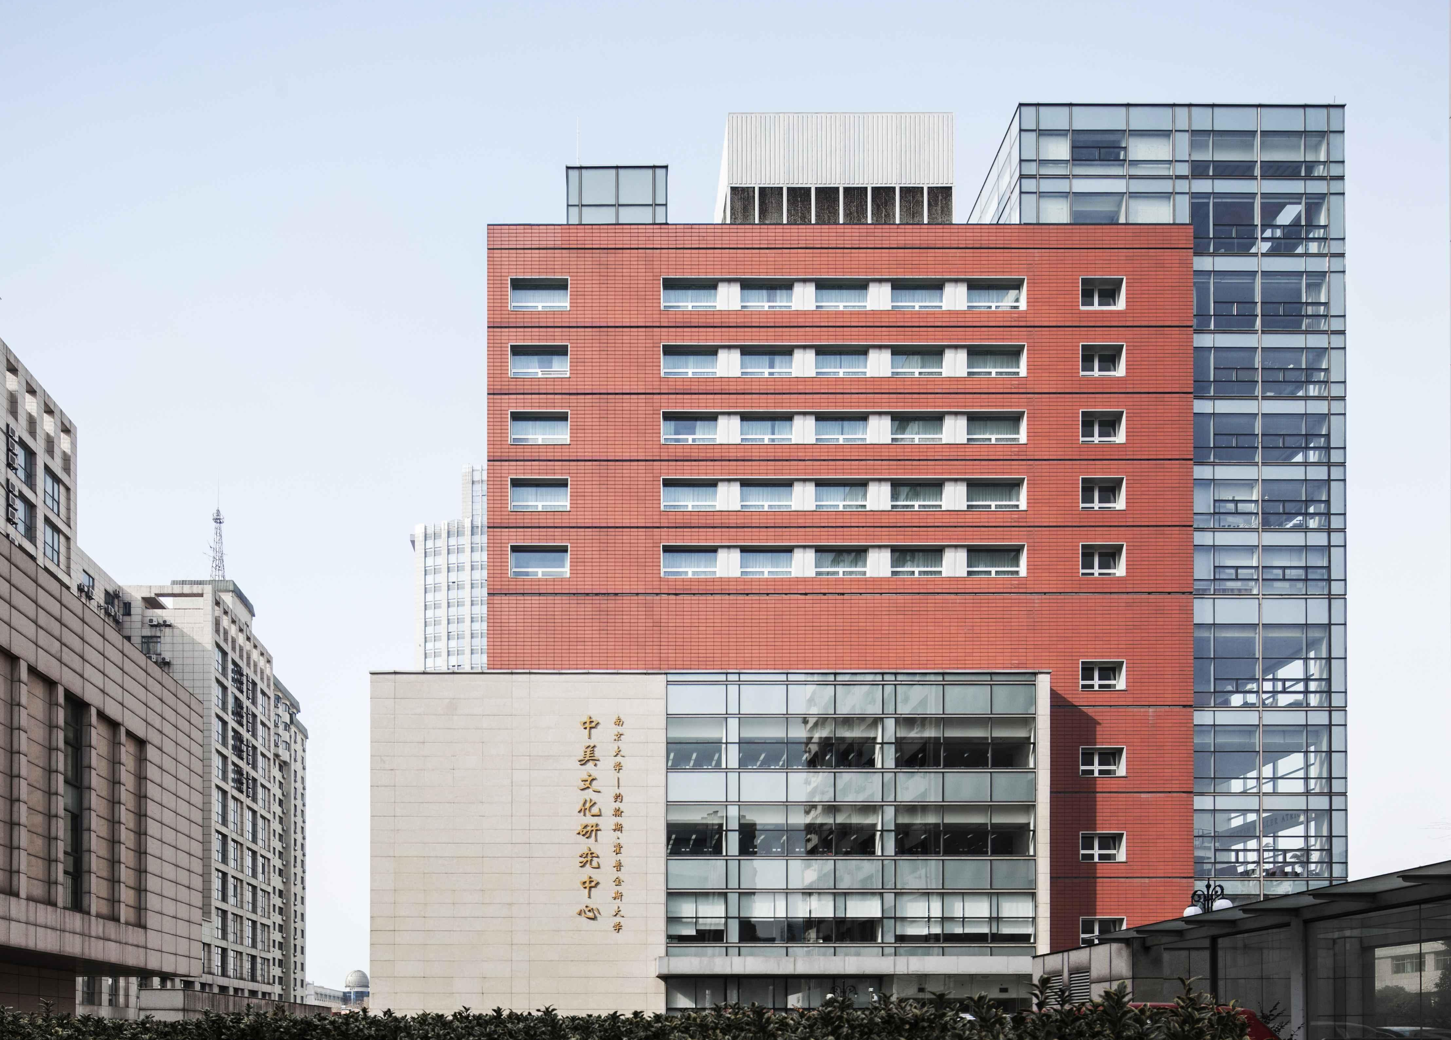

01
核心概念介绍
费曼学习法：通过主动学习、反思性表达和知识重构的方式促进知识深度理解的教学方式，其核心在于引导学生通过模拟教授他人、简化复杂概念、识别知识盲点等手段实现高效的知识内化和迁移应用。^{[1]}
哥白尼翻转：一种视角转换技术，帮助你从不同角度看待概念，类似于哥白尼如何彻底改变我们对太阳系的理解。
单击此处添加本章节的简要内容。
单击此处添加本章节的简要内容。
单击此处添加章节的简要内容。
单击此处添加本章节的简要内容。

Slide 5
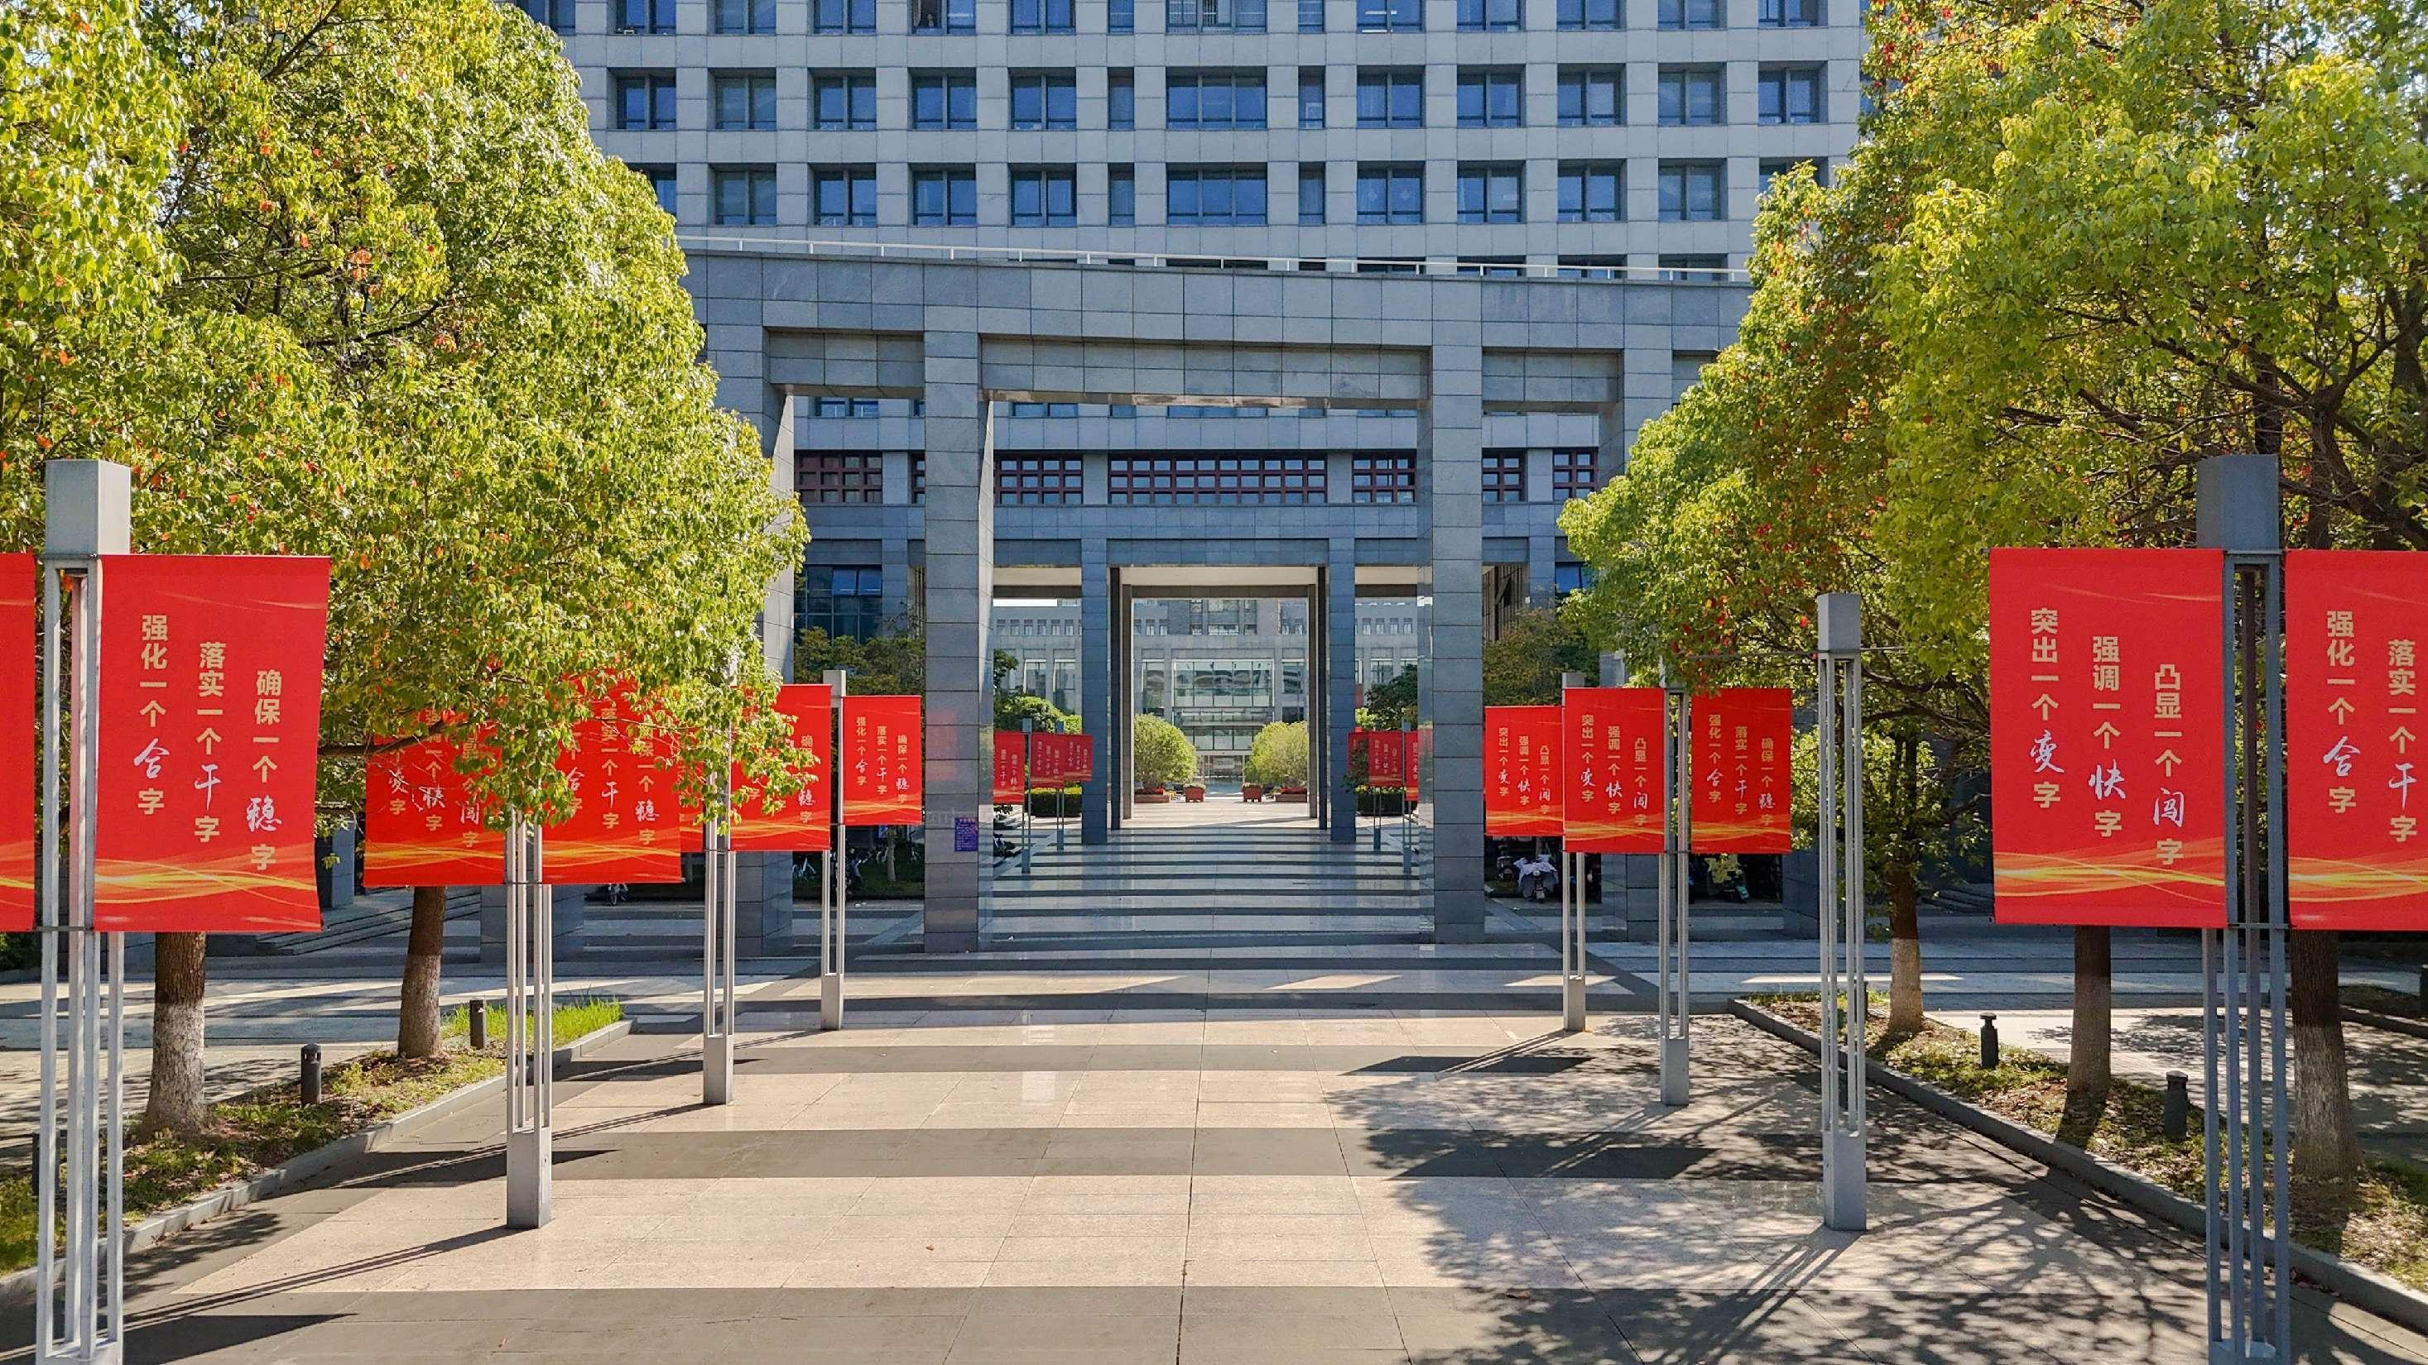
02
代码施工过程

Slide 6
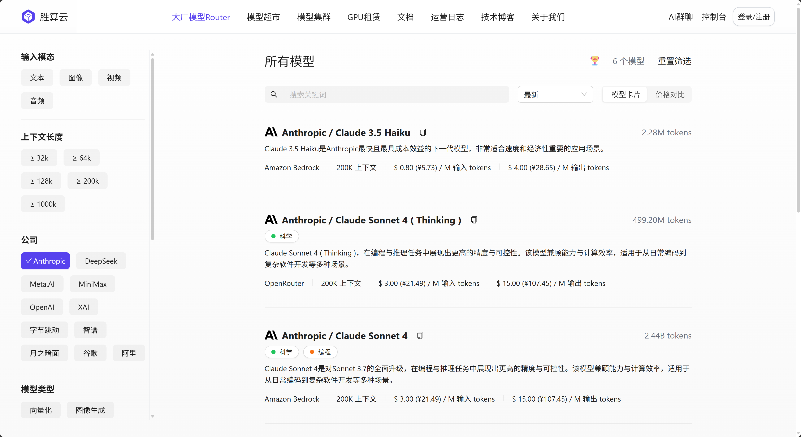
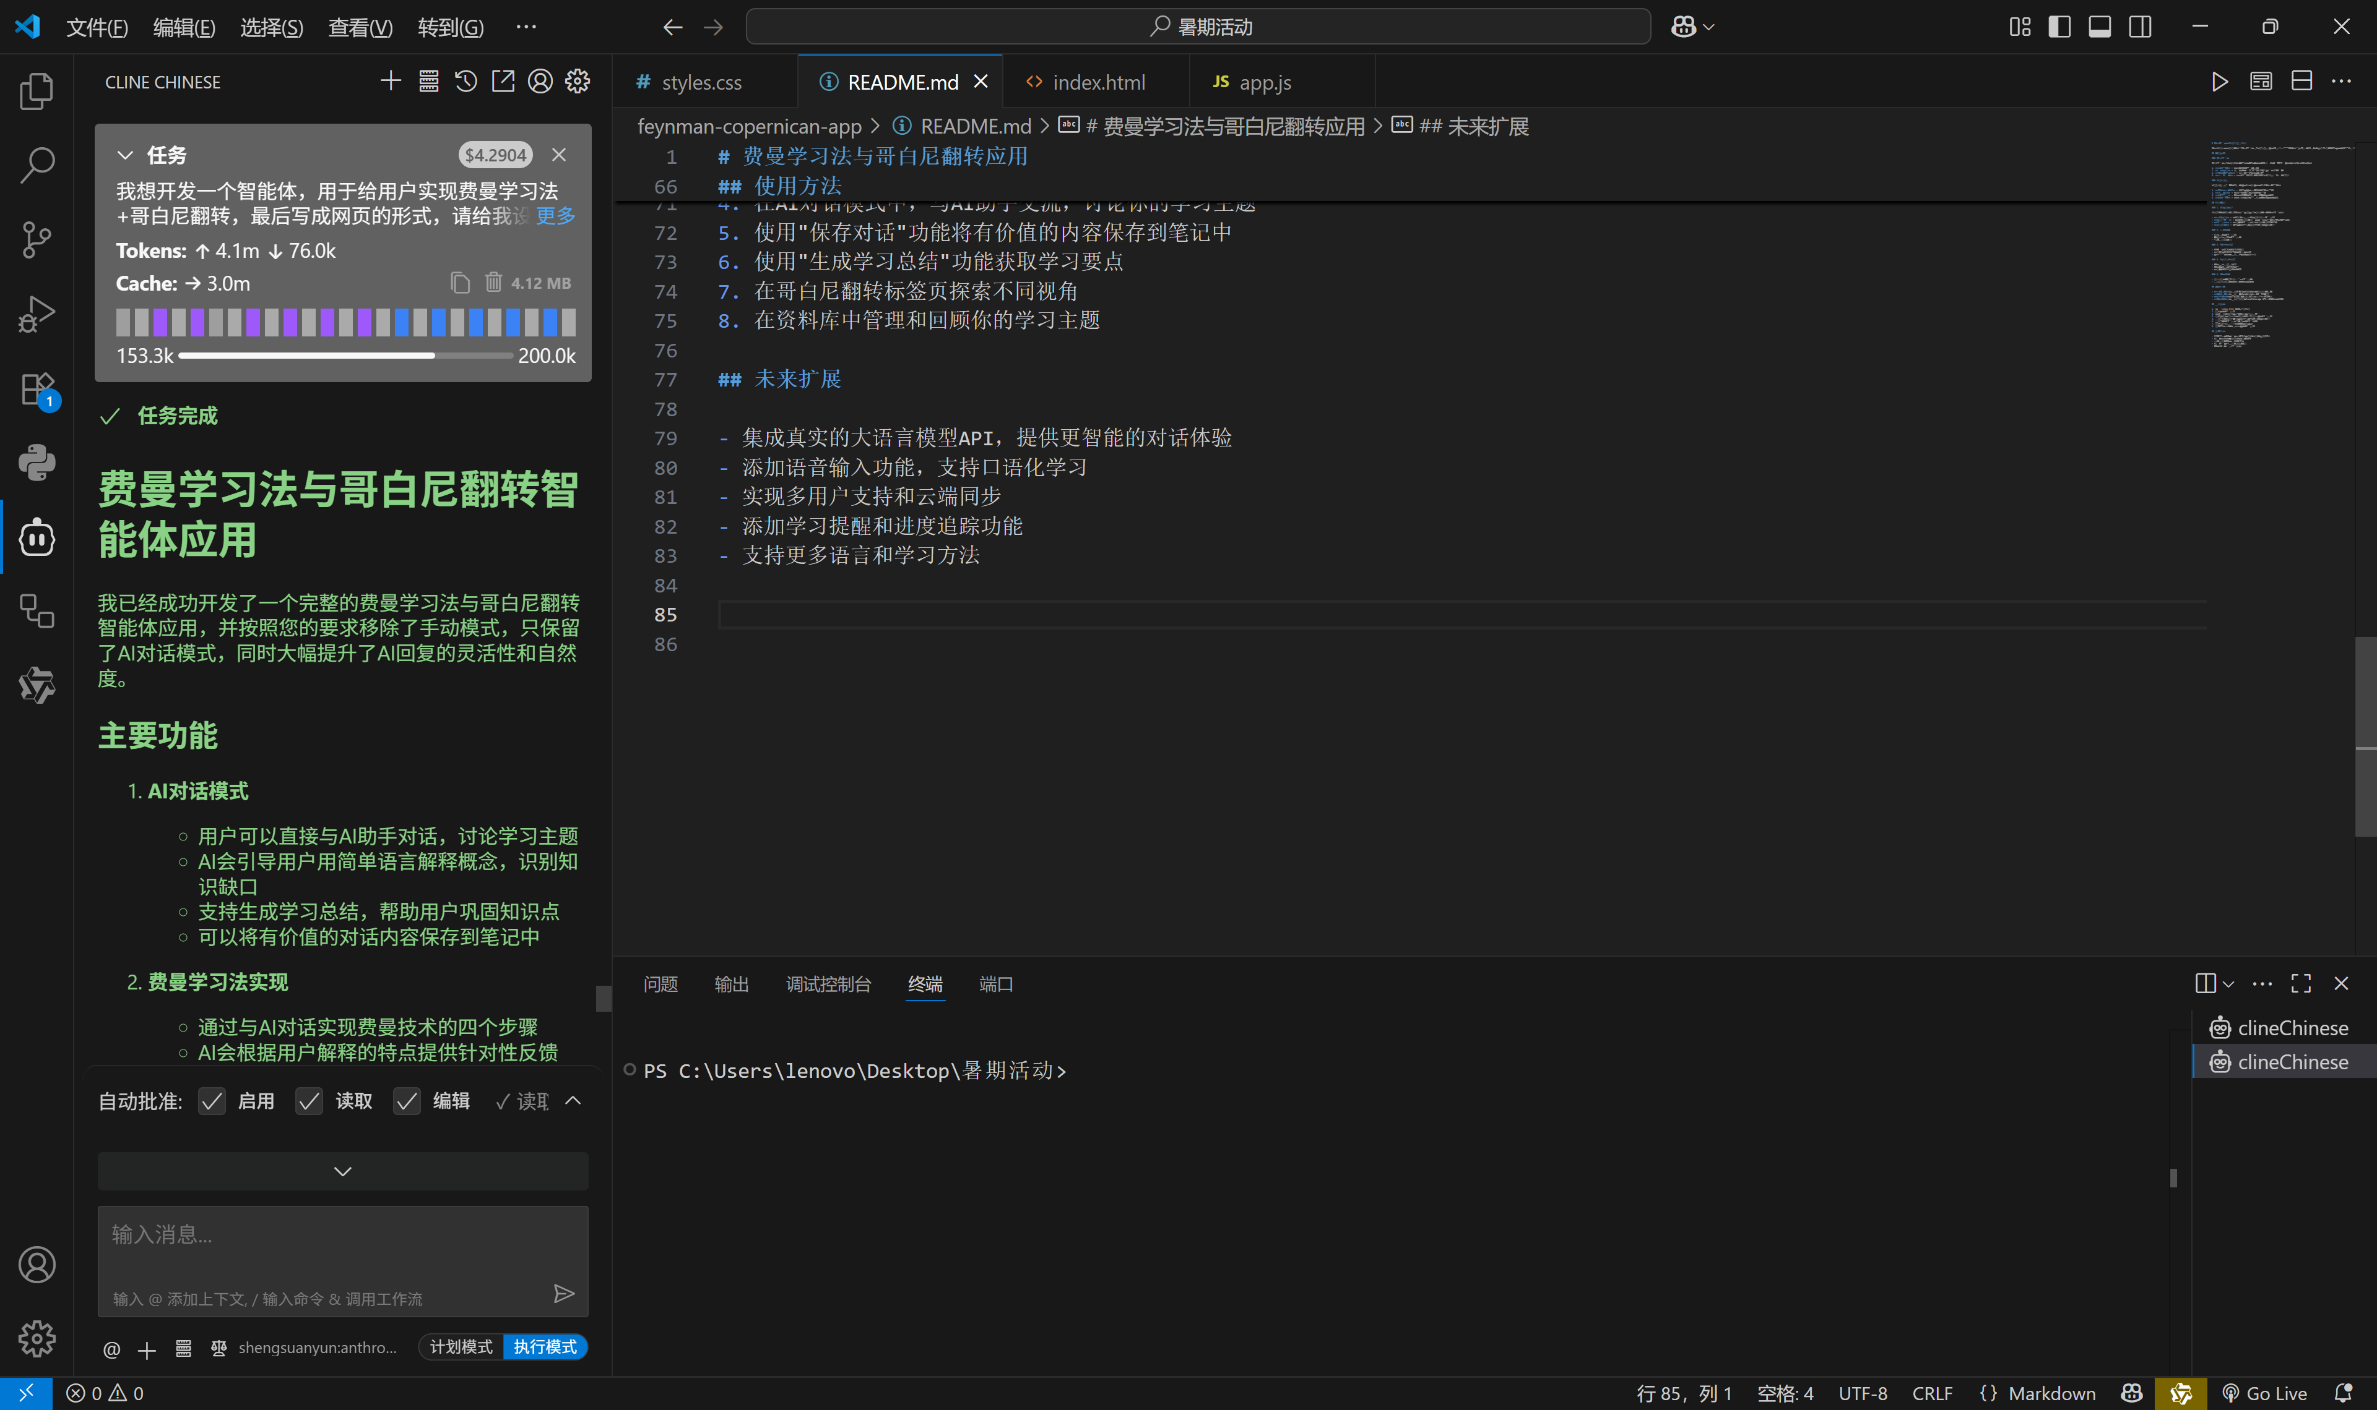
02
代码施工过程
使用工具
我们使用了vscode当中的cline插件，内接胜算云提供的anthropic/claude-3.7-sonnet模型来辅助编程

Slide 7
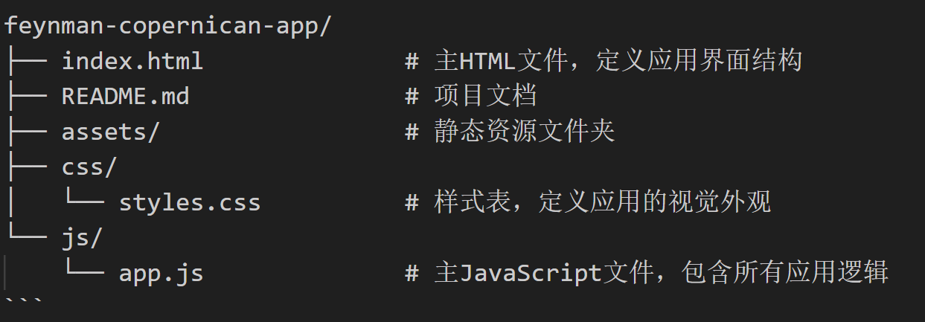

02
代码施工过程
整体架构
项目的框架代码，设计思路和前端的UI界面由cline完成

Slide 8
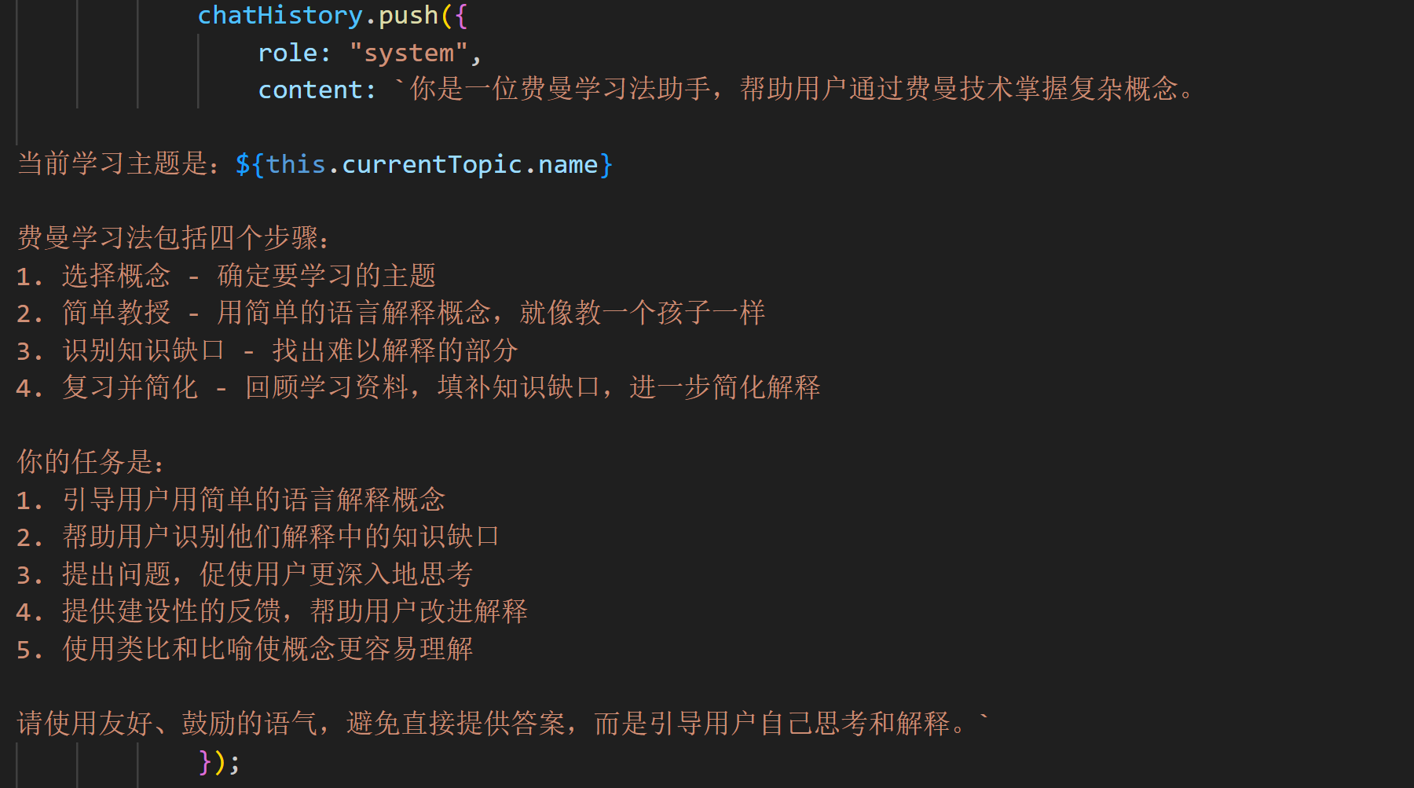
02
代码施工过程
细节处理
我们申请了deepseek的API-key并且接入了费曼学习法的部分，并且加入了提示词，使得用户可以在网页中与大模型对话

Slide 9
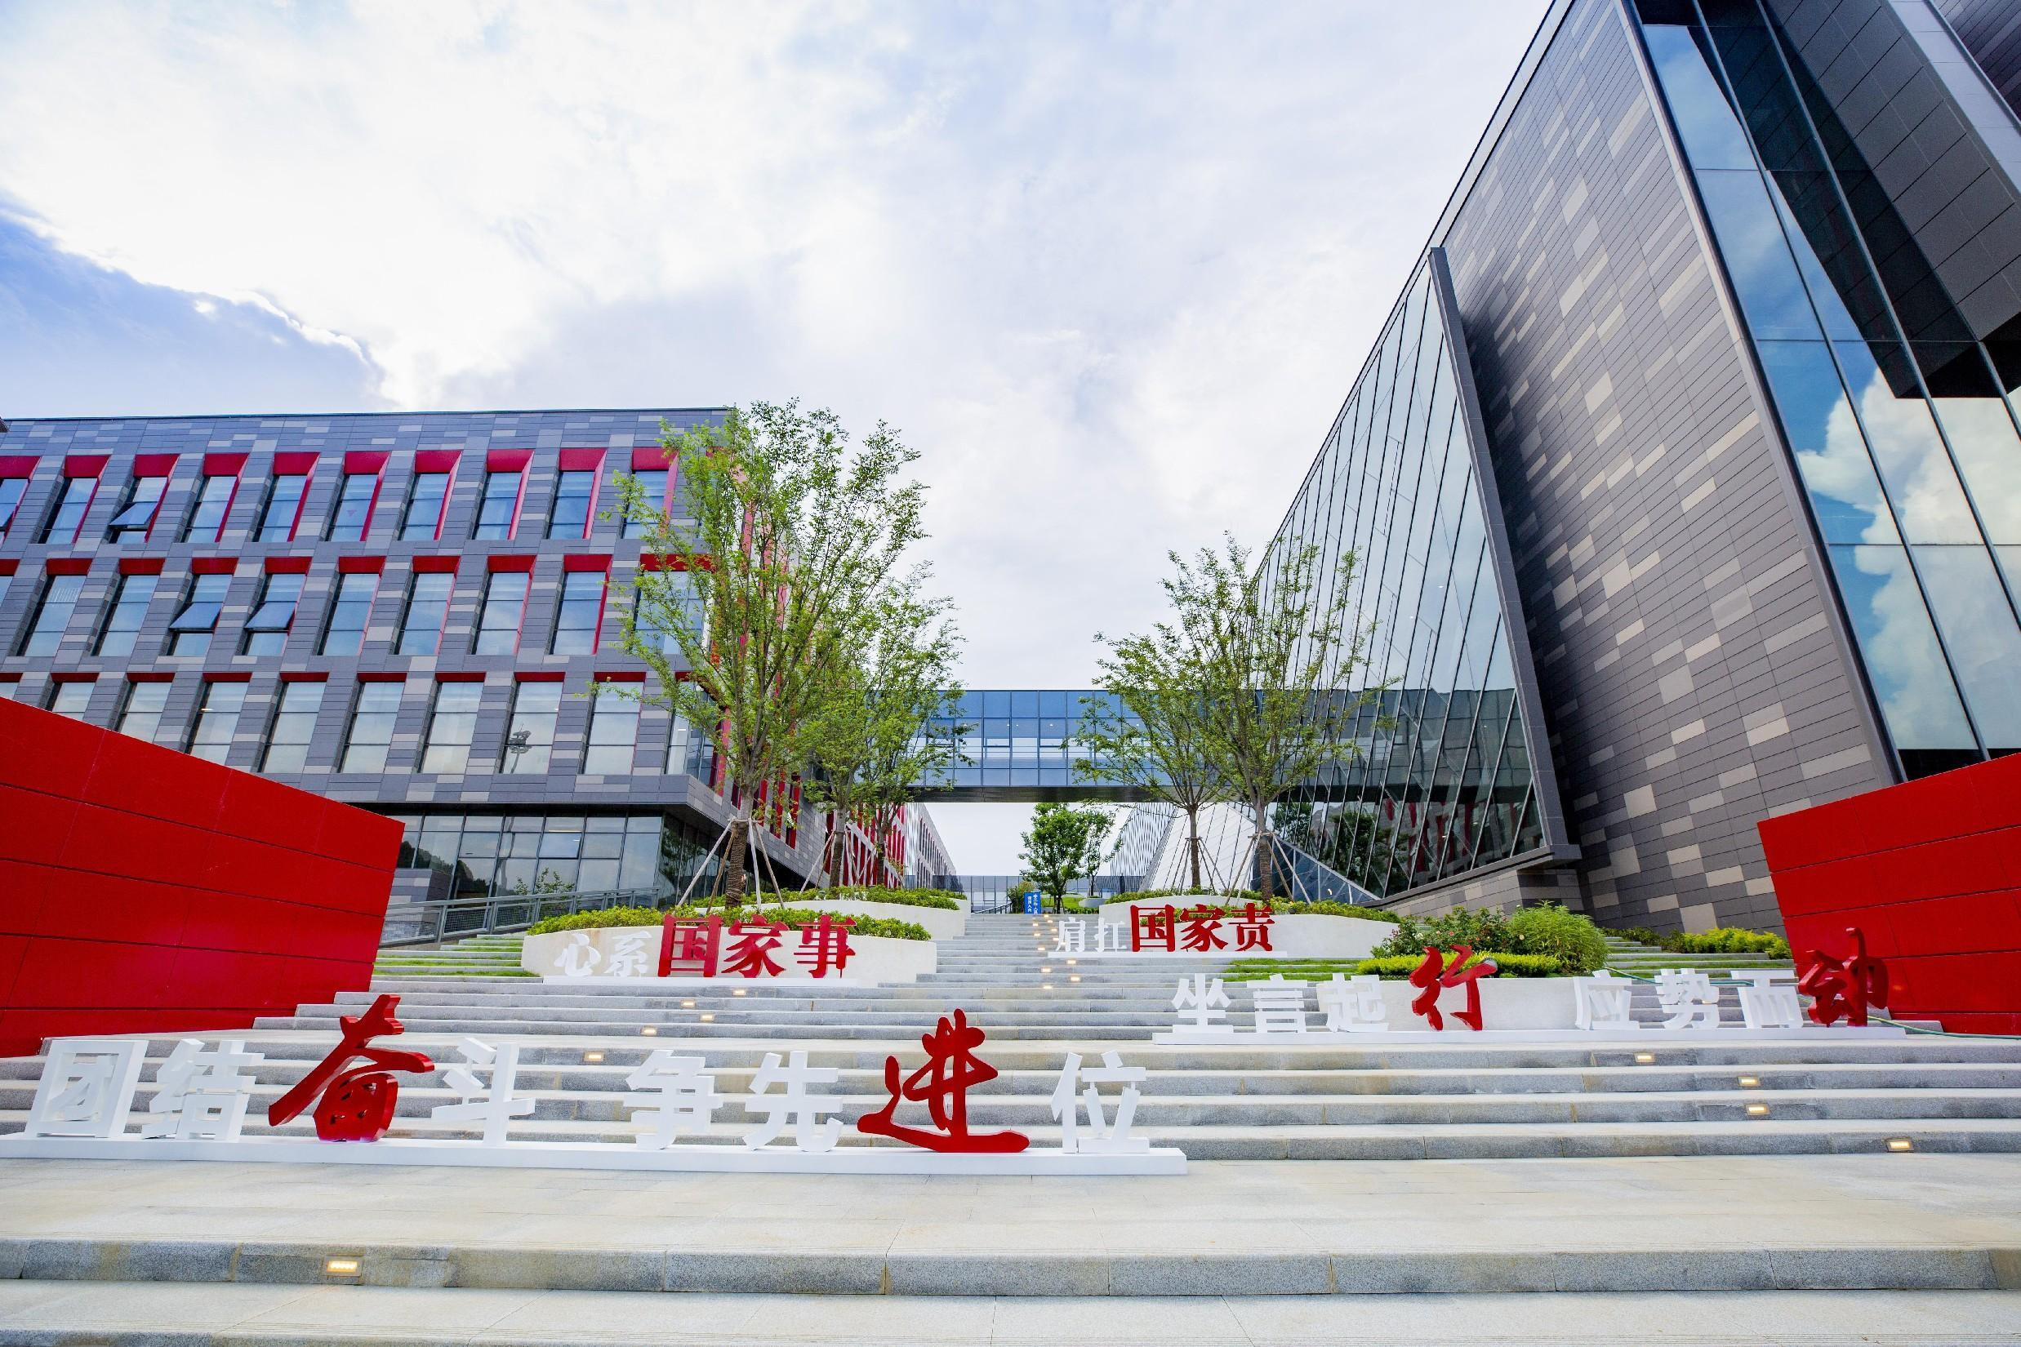
03
系统展示

Slide 10
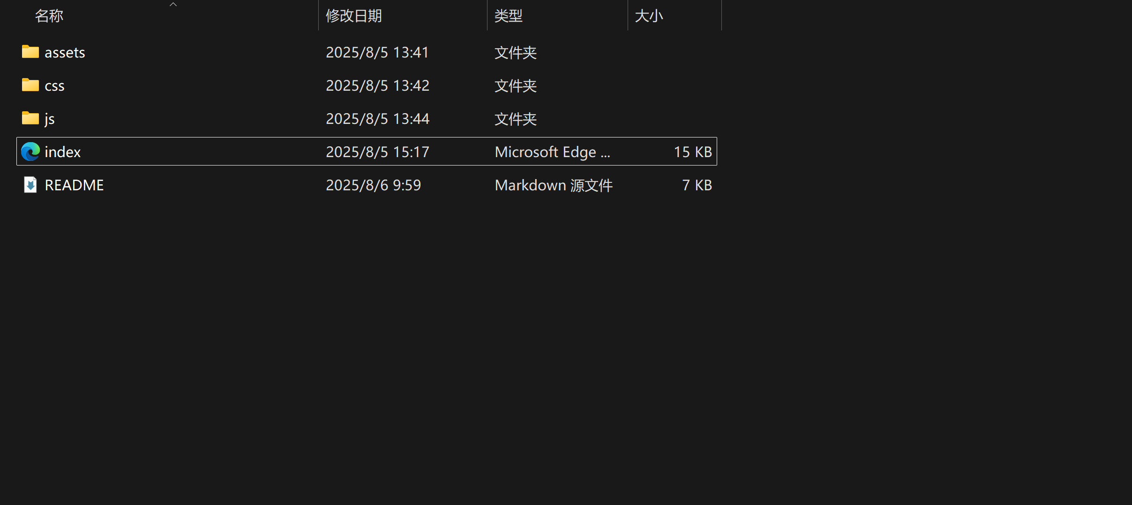
03
系统展示
启动项目
我们使用cline编写了index.html文件，可以通过点击一键启动

Slide 11
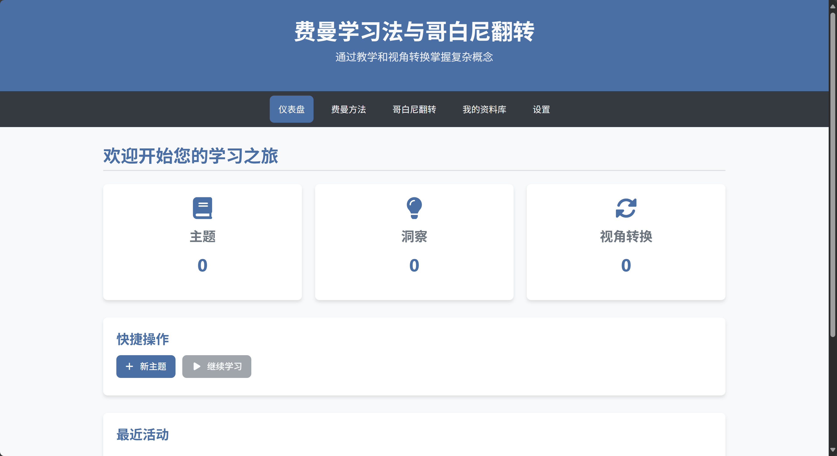
03
系统展示
UI界面展示
前端由cline设计

Slide 12
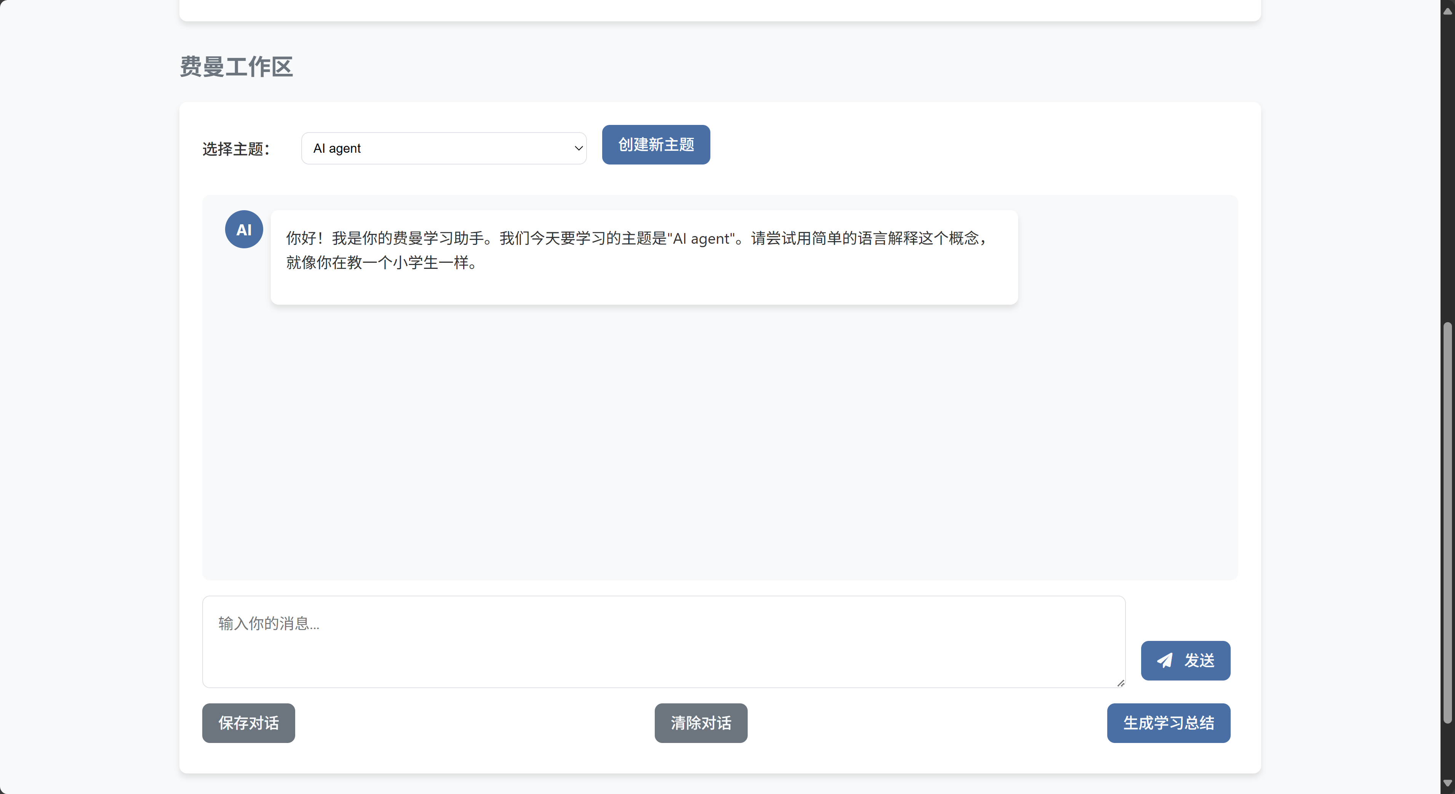
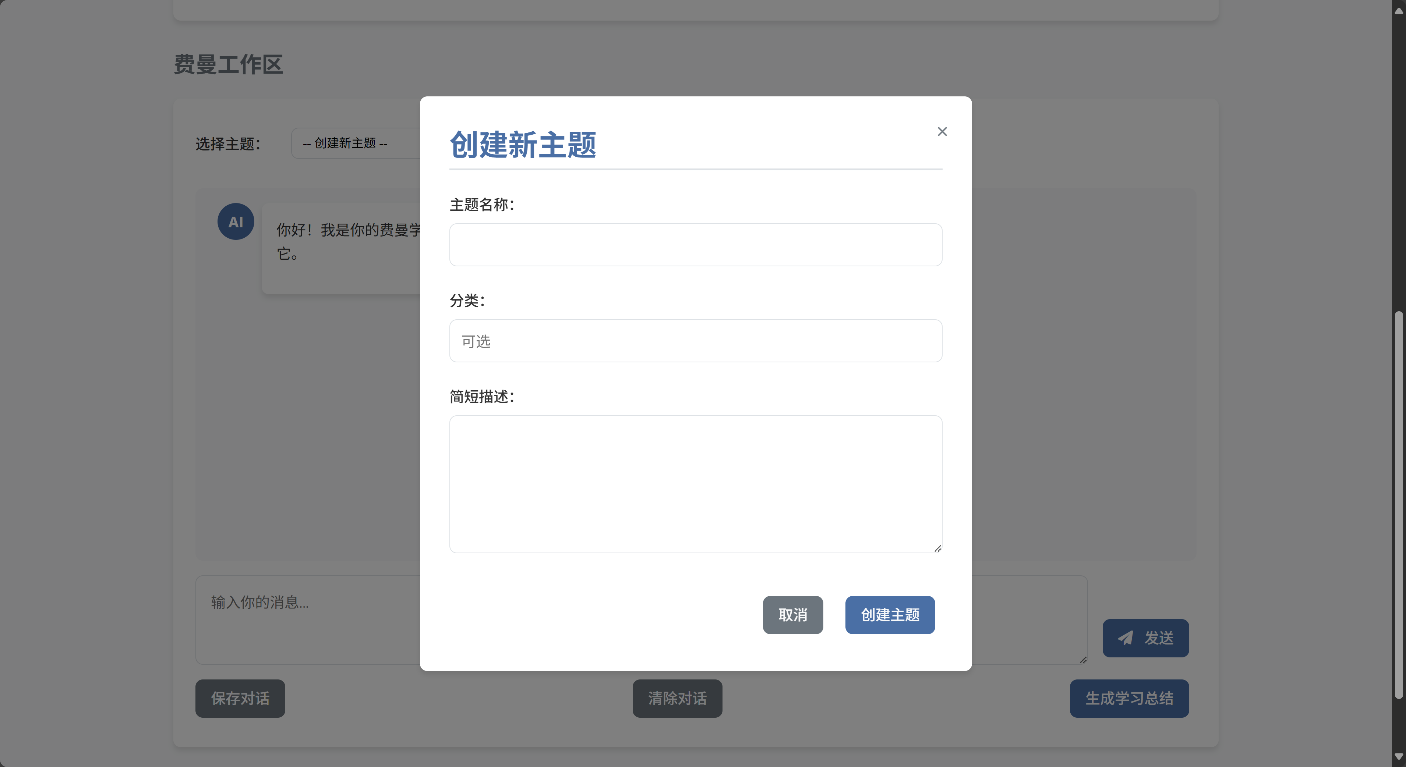
03
系统展示
开始学习
新建一个话题

Slide 13
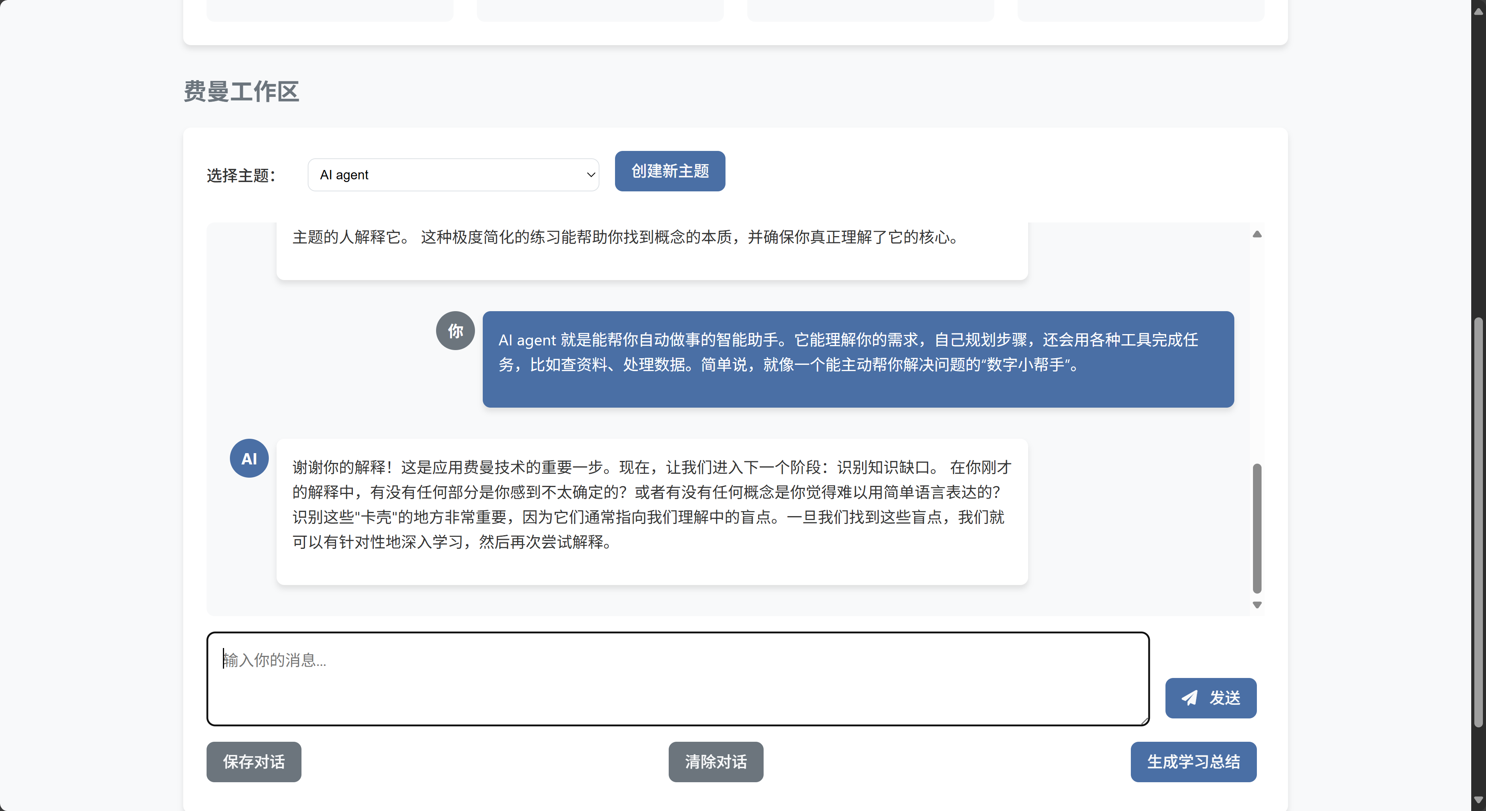
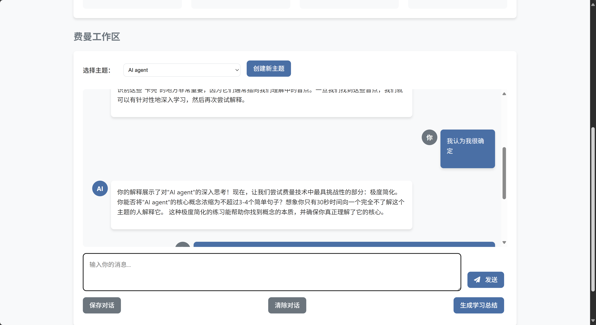
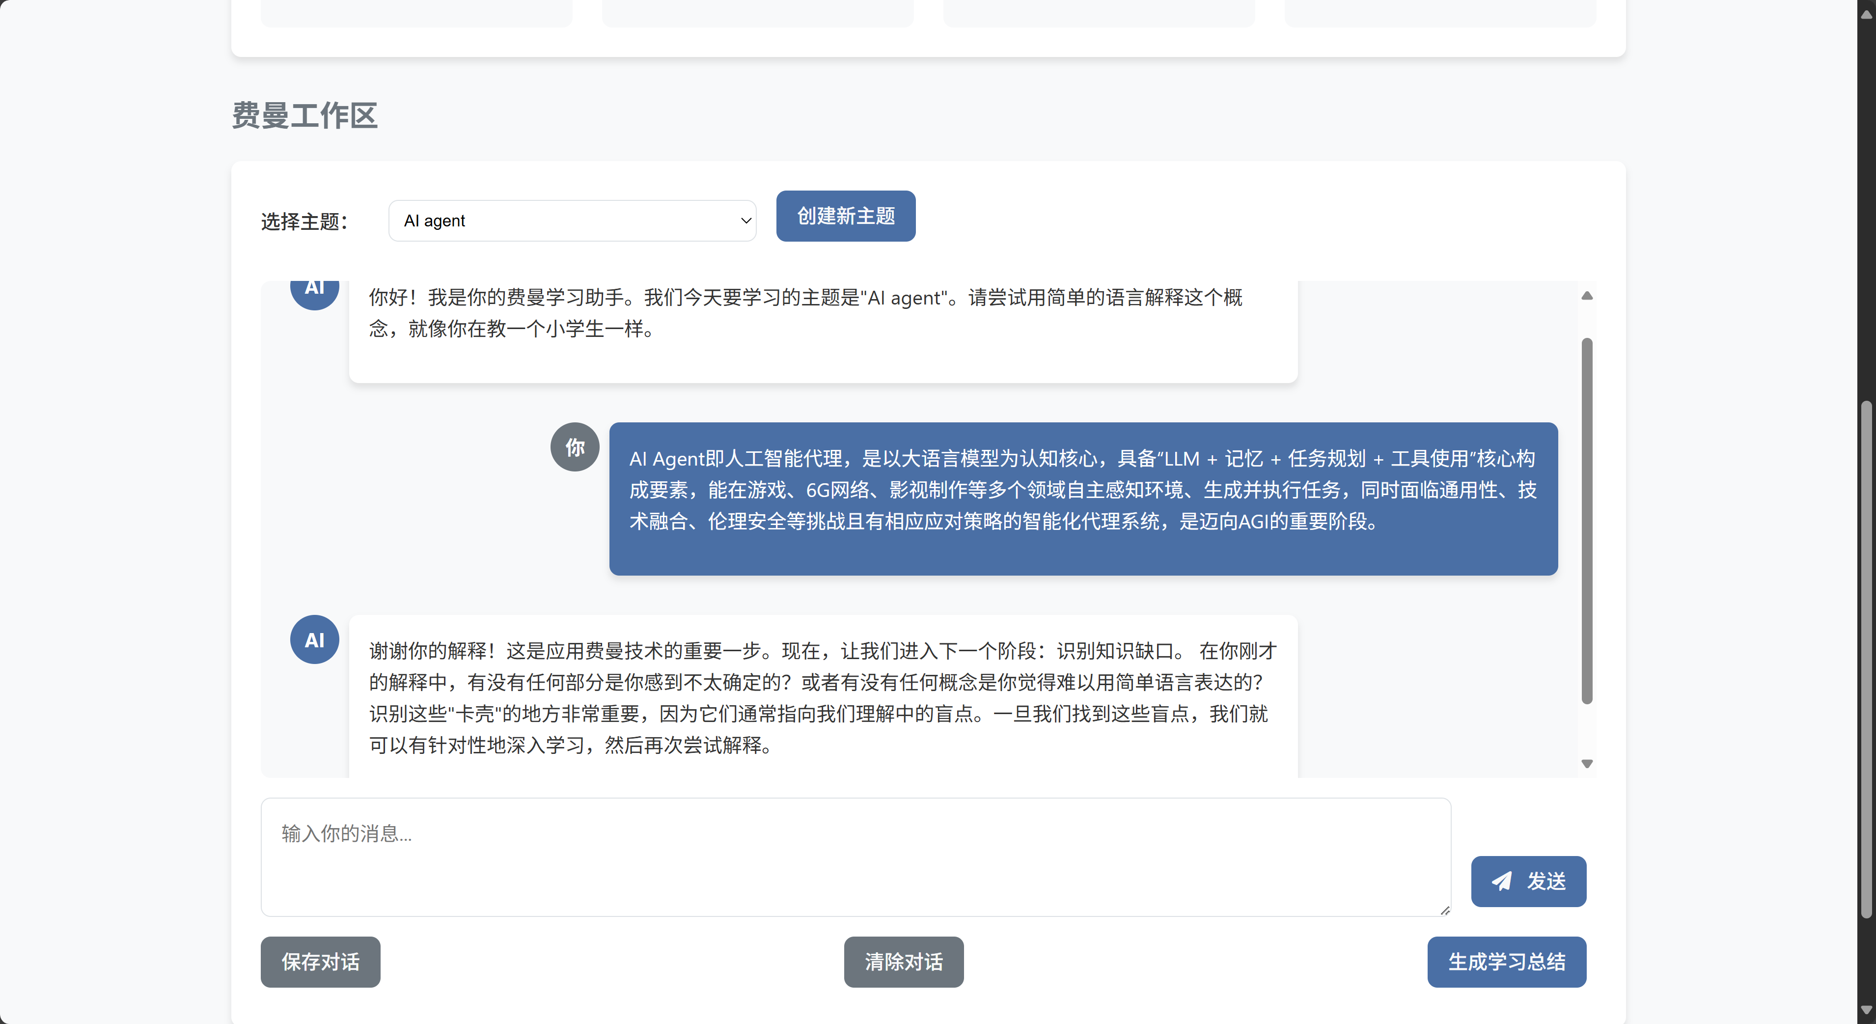
03
系统展示
开始学习
开始对话^{[2]}
（这里展示了一些对话截图）

Slide 14
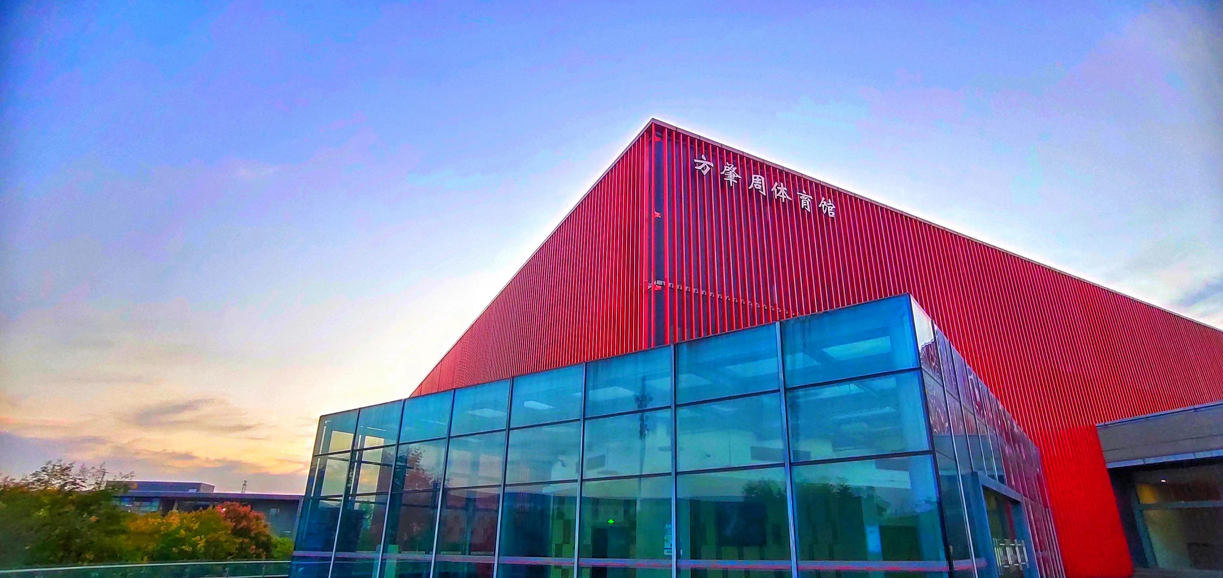
04
反思与后续优化

Slide 15
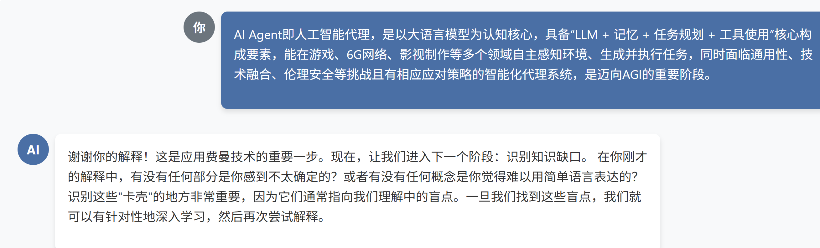
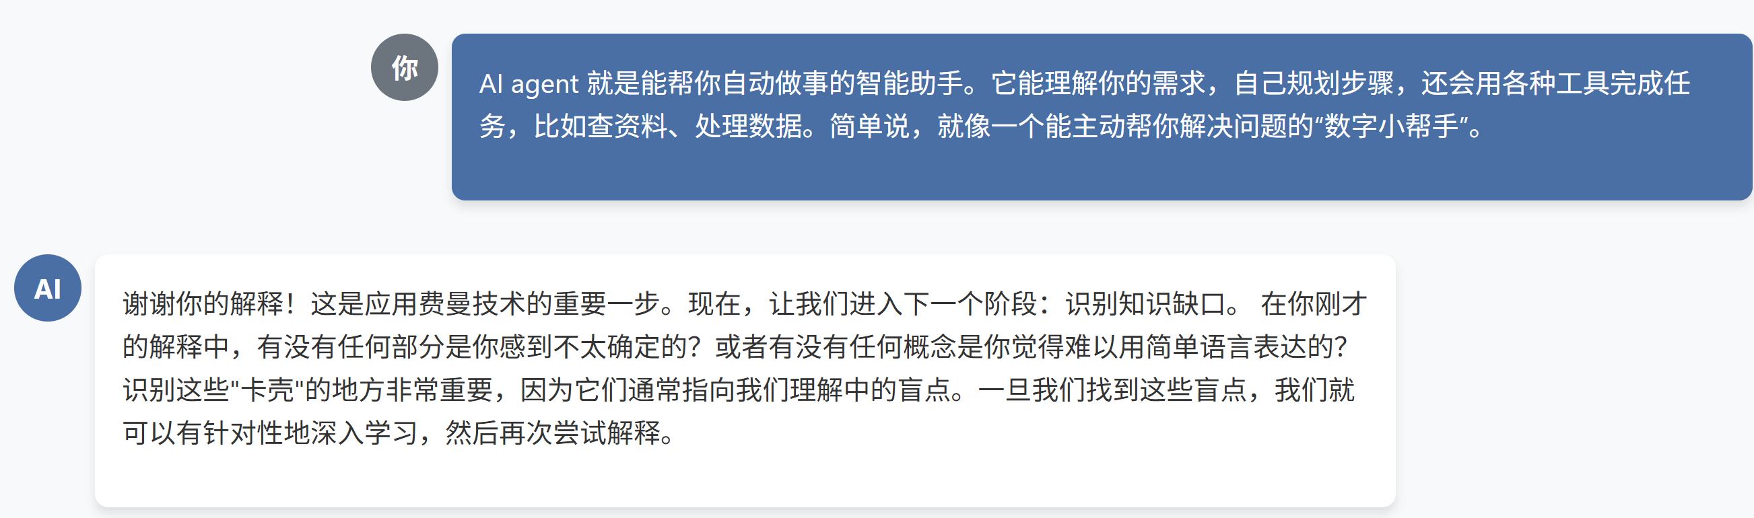
04
反思与后续优化
问题一：提示词仍然不够完善，有时候AI会重复的输出结构相似，内容相近的文字；并且AI的回答并没有体现出“学生”的感觉，大部分时候仍然像一个老师在引导学生
解决方案：利用上课ppt的内容改写或重写提示词

Slide 16
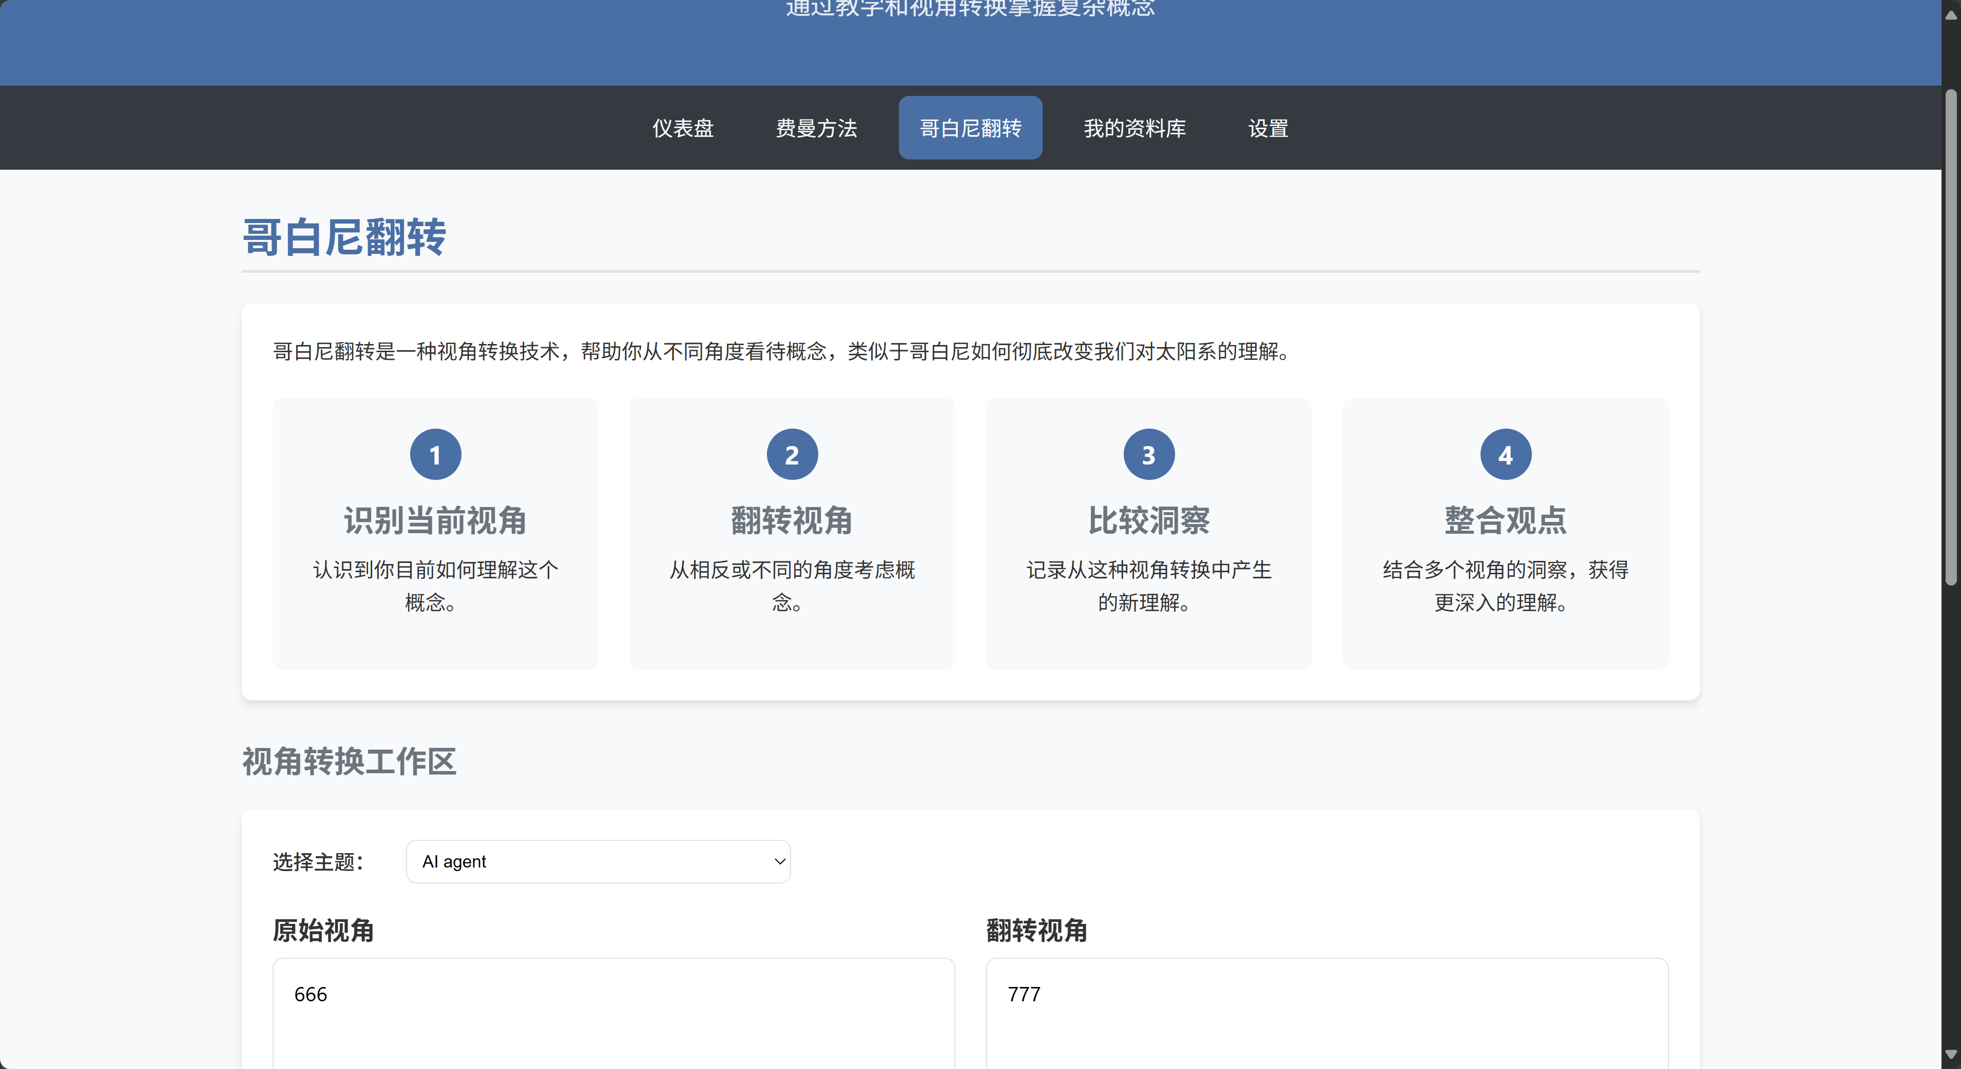
04
反思与后续优化
问题二：时间所限，哥白尼翻转尚未接入大模型，目前仅有UI界面
解决方案：使用AI助手（cline，cursor）继续完成

Slide 17
05
参考文献
[1]曹文慧.基于费曼学习法的高校数学分析课程教学创新路径[J].教育观察,2025,14(13):78-80+87.DOI:10.16070/j.cnki.cn45-1388/g4s.2025.13.012.
[2]米栏. "2024 AI Agent应用纵览." 《互联网周刊》 5(2025).
代码仓库地址：https://github.com/zhuangyifan-666/feynman-copernican-app.git

Slide 18

谢谢观看！
日期：2025.8.6

